Slide 1
Српски језик
3.разред

Slide 2
ГЛЕДАЊЕ ФИЛМА
ДА НАУЧИМО:
-Цртани или анимирани филм је вид филмске умјетности.
-Ликови и позадина су нацртани.
-Први анимирани филм је приказан крајем 19. вијека.
-Цртани филм је трајао само 5 минута.
-Да би се снимила 1 секунда цртаног филма потребно је 24 цртежа.

Slide 3
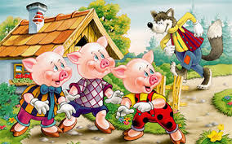
ТРИ ПРАСЕТА
„Три прасета“ је једна од најљепших бајки.
Ова бајка има елементе басне, па је често сврставају у басне.
Ову бајку је написао Ханс Кристијан Андерсен.
Прича је постала најпрепознатљивија бајка захваљујући цртаном филму из 1933. године који је урадио ВОЛТ ДИЗНИ.

Slide 4
РАЗГОВАРАЈМО О ФИЛМУ:
Да ли сте погледали цртани филм ТРИ ПРАСЕТА?
Сигуран сам да су неки од вас читали бајку о Три прасета?
2. Ко су главни ликови у филму?
3. Наведите њихове особине! Да ли су сва тројица прашчића имала све исте
особине?
4. По чему су се разликовали прашчићи?
5. Наведите и особине вука?

Slide 5
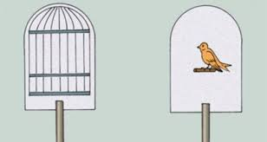
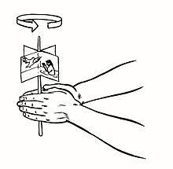
Задаци за самосталан рад:
1. Направи свој цртани филм!!! „Оптичка илузија“.
Са једне стране картона нацртати празан кавез, а са друге стране картона птицу.
Картон окачити на канап или залијепити на дрвену палицу..
Завртјети у једном правцу и пустити.

